Slide 1

Mini Factorio
Андреев Максимилиан
Курбанов Тимур

Slide 2
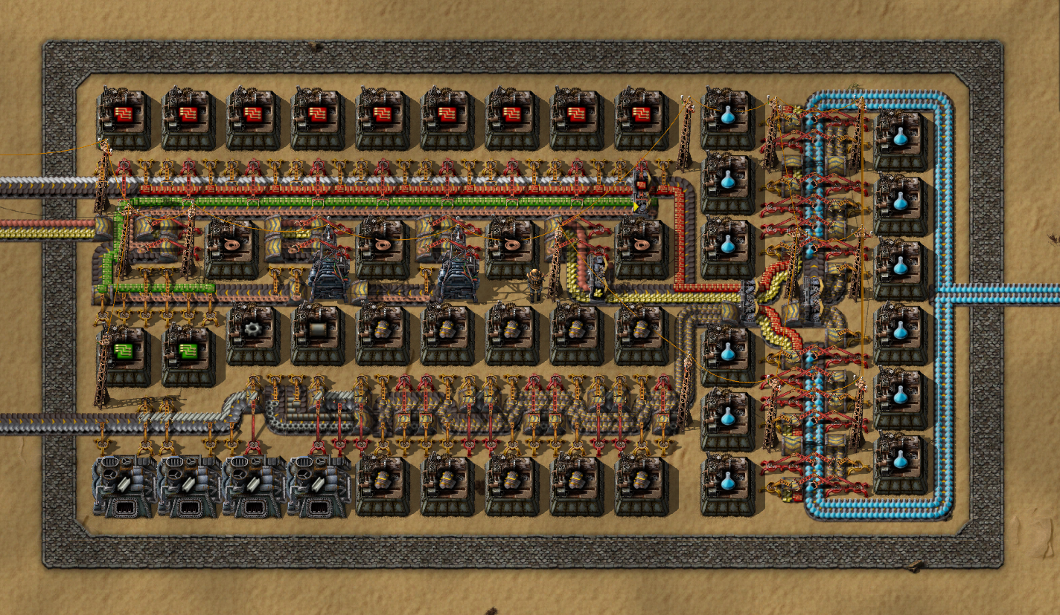
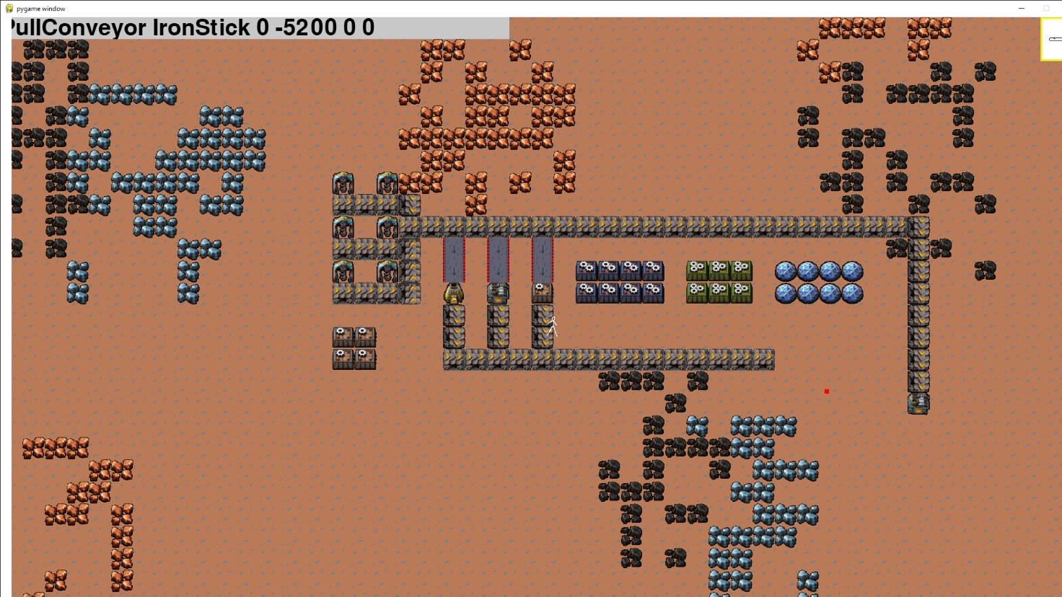
Основные цели
Копирование основных механик Factorio
Многоуровневость
Создание своего завода ☭
База данных пользователей

Slide 3
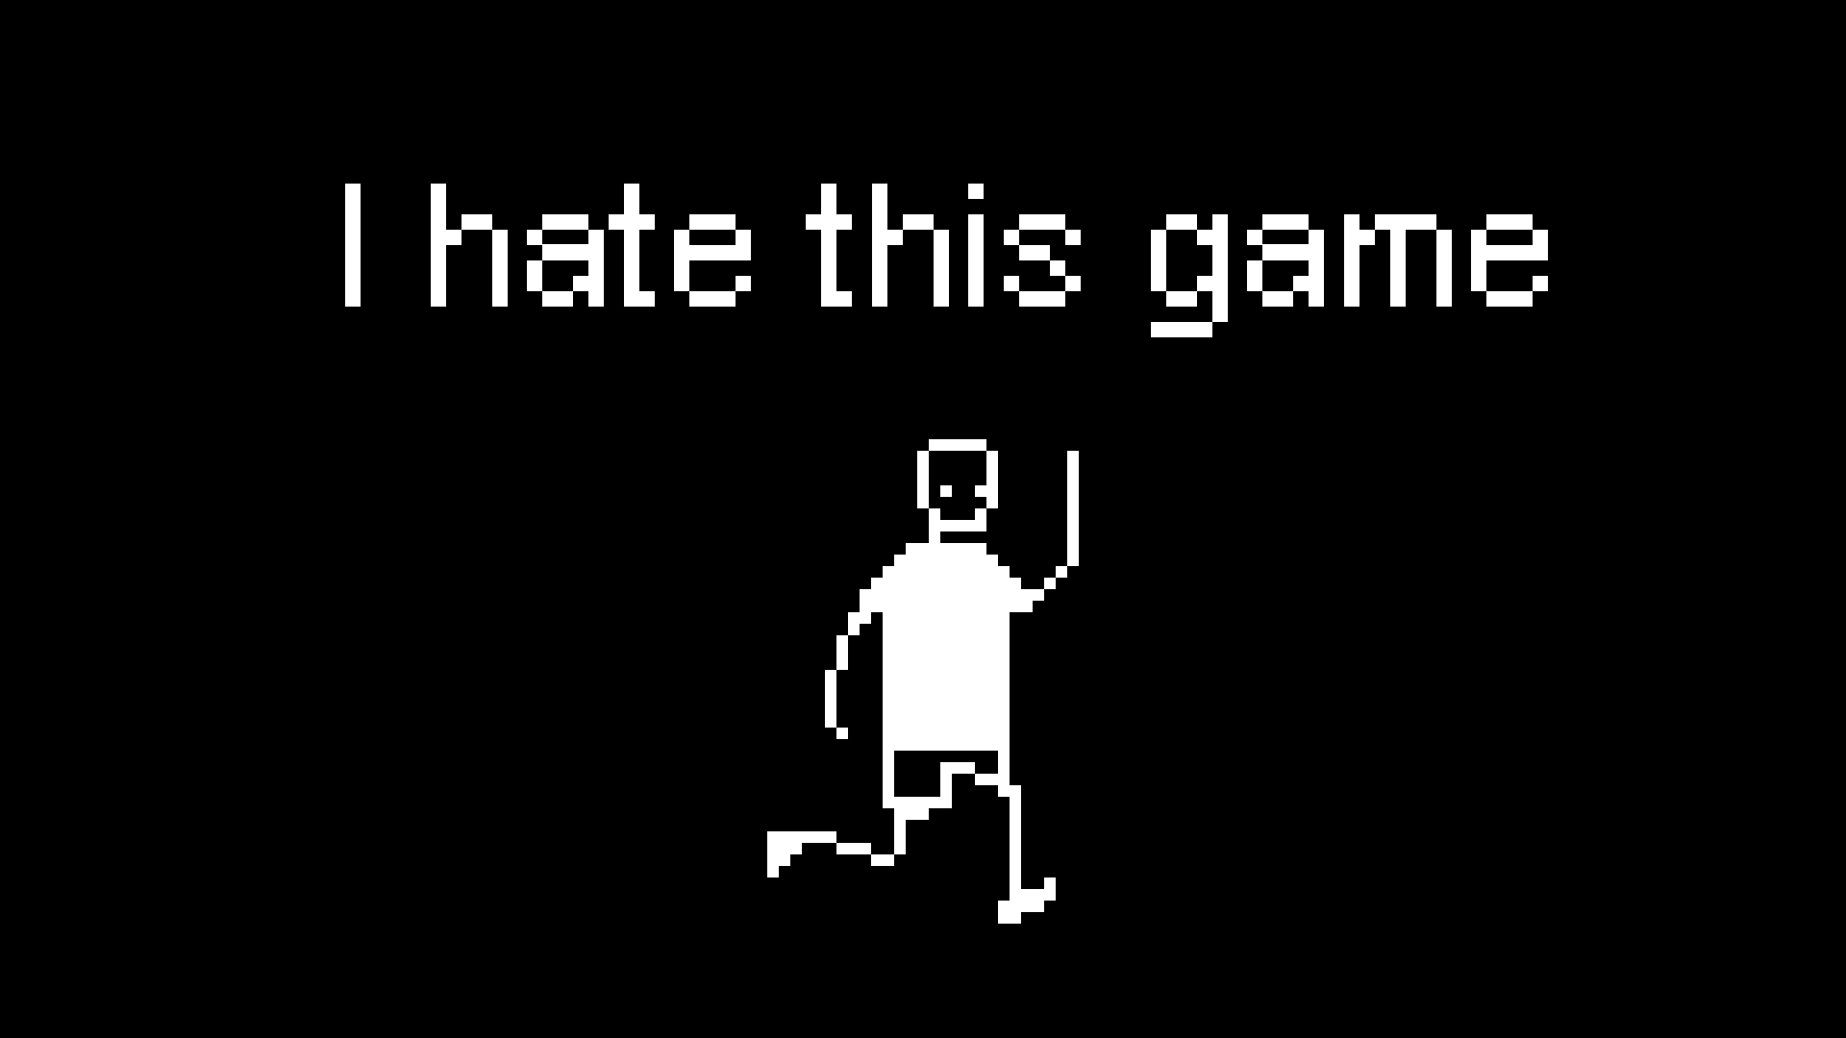
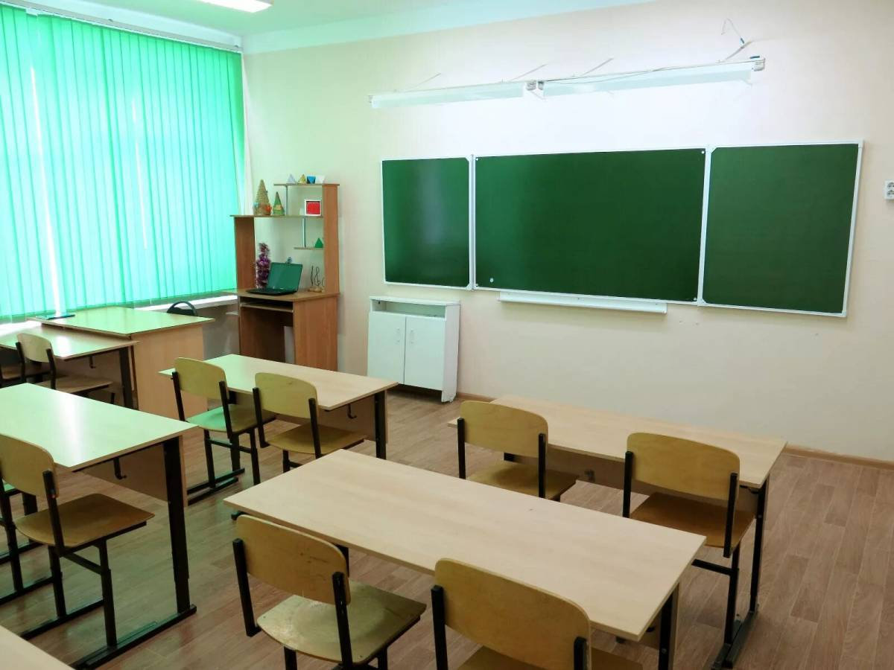

Основные классы
(∩˃o˂∩)♡

Slide 4

Game
Класс Game выполняет функцию, собирающую воедино все остальные объекты Также класс Game является хранилищем основных переменных

Slide 5
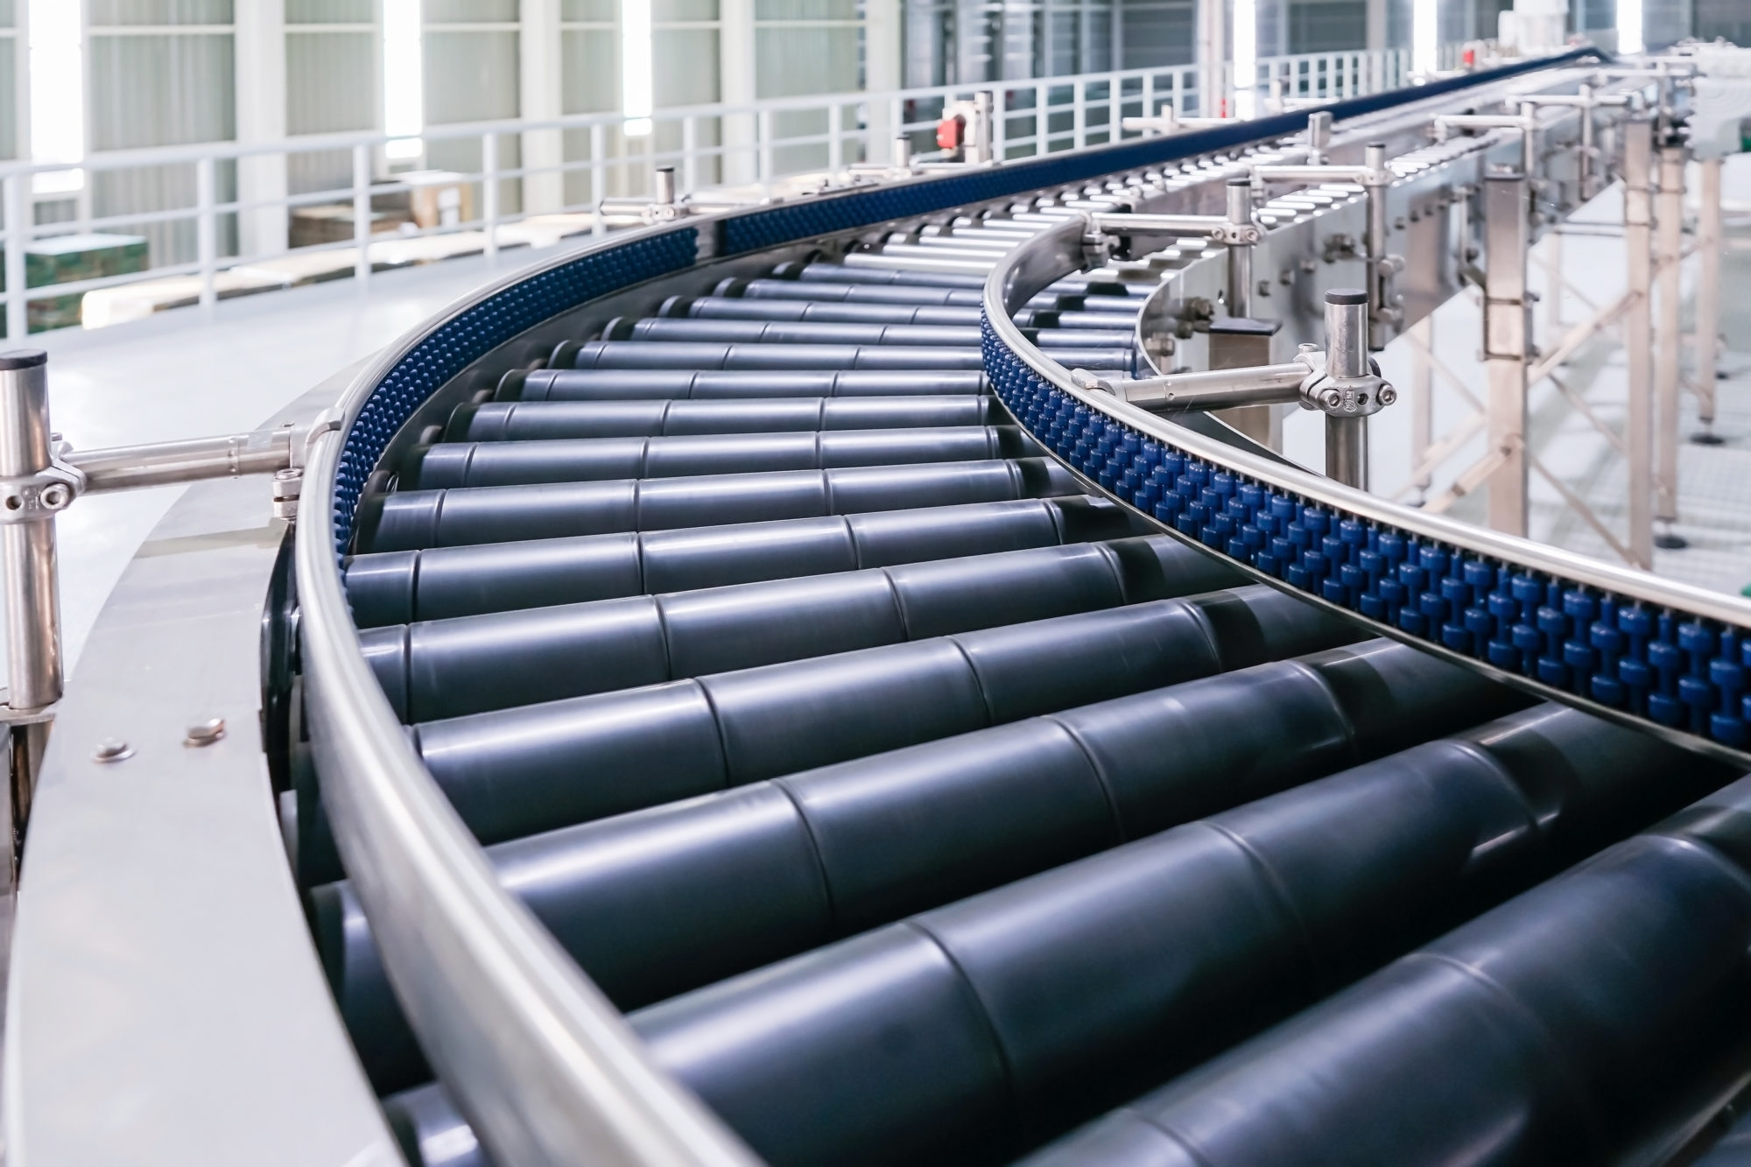
Conveyor
Класс Conveyor выполняет функцию хранения и перевозки
Conveyor - наследник класса BuildObject
ᕙ( •̀ ᗜ •́ )ᕗ

Slide 6

БД
База данных в игре сохраняет и хранит количество очков набранных игроком за одну игровую сессию.

Slide 7

Ваш потенциал это лишь ваш ашашашаш
Райан Гослинг

Slide 8
Потенциальное развитие
Внешнее
Внутреннее
Multi Player
Улучшение текстур
Добавить спец эффекты
Нанять гейм дизайнера
Создание манипуляторов
Враги (в разработке)
Новые виды миров
Внедрение возможность играть с друзьями (если они, конечно, есть)
Аренда сервера

Slide 9


Спасибо за внимание!
Создатель презентации:
-Тимур
૮ ˙Ⱉ˙ ა rawr!
૮₍ ˃ ⤙ ˂ ₎ა

